Slide 1
LEGISLASI SEMU
(PSEUDO WETGEVING)
KEBIJAKAN PENGATURAN YANG TIDAK MEMILIKI KEKUATAN HUKUM MENGIKAT SECARA LANGSUNG
POCUT ELIZA
DISAMPAIKAN PADA :
BIMTEK PERANCANG PERATURAN PERUNDANG-UNDANGAN
DITJEN PERATURAN PERUNDANG-UNDANGAN
METODE DARING MELALUI ZOOM MEETING, 13 MEI 2026

Slide 2

CURRICULUM VITAE
POCUT ELIZA,S.SOS,S.H.,M.H
PURNA BHAKTI PADA KEMENTERIAN HUKUM DAN HAM
TAHUN 1983-2021
PENGALAMAN:
PERANCANG PERATURAN PERUNDANG-UNDANGAN 2004-2018
KADIVYANKUM (KANWIL NTB) 2011-2012
DIREKTUR PERANCANGAN PP (DJPP) 2012-2014
DIREKTUR HARMONISASI PP (DJPP) 2014-2015
KAPUS LITBANGBINSIS (BPHN) 2015-2016
KAPUS ANALISIS DAN EVALUASI HUKUM NASIONAL (BPHN) 2016-2018
KAPUS DIKLAT JABATAN FUNGSIONAL DAN HAM (BPSDM HUKUM DAN HAM) 2018-2021
PURNA BHAKTI JANUARI 2021

Slide 3
Pembukaan (1)
Apakah Bapak Ibu menaati atau mengabaikan Surat Edaran, Juknis, atau Pedoman baik yang bersifat internal maupun eksternal?
Apakah kebijakan tersebut sebenarnya merupakan hukum yang harus ditaati atau bukan?
Mengapa Perancang perlu memahami mengenai Legislasi Semu ini?

Slide 4
Pembukaan (2)
C. WAALDIJK: TENTANG 42 MACAM HAL YANG HARUS DIPERTIMBANGKAN DENGAN CERMAT OLEH PERANCANG KETIKA HENDAK MENYUSUN PERATURAN PERUNDANG-UNDANGAN, ANTARA LAIN PEMAHAMAN MENGENAI :
ATURAN HUKUM (RECHTSREGEL) ; DAN
PERATURAN KEBIJAKAN (BELEIDSREGEL).
PERATURAN (REGELINGEN) TIDAK SEMATA-MATA BERUPA ATURAN HUKUM MELAINKAN JUGA ADA ATURAN LAIN YANG DINAMAKAN PERATURAN KEBIJAKAN.
PERATURAN YANG KITA KETAHUI ADALAH PERATURAN PERUNDANG-UNDANGAN SEPERTI YANG KITA KENAL:
  MENGANDUNG UNSUR SUBYEK NORMA, KARAKTER NORMA, DAN OBYEK, SERTA SYARAT NORMA (JIKA DIPERLUKAN)
  HARUS DISUSUN DALAM RUMUSAN YANG JELAS, KONSISTEN, DAN MEMBENTUK KESATUAN YANG TERPADU (EENHEID), DALAM STRUKTUR YANG JELAS. (PERHATIKAN TEKNIK PENYUSUNAN PERATURAN PERUNDANG-UNDANGAN)

Slide 5
Pembukaan (3)
SEDANGKAN PERATURAN KEBIJAKAN DISUSUN TIDAK DIDASARKAN PADA DASAR HUKUM BERUPA UNDANG-UNDANG YANG MEMERINTAHKAN PENYUSUNANNYA
OLEH KARENA ITU PERATURAN KEBIJAKAN TIDAK MEMPUNYAI KEKUATAN HUKUM MENGIKAT SECARA LANGSUNG.
DALAM PRAKTIKNYA, MENTERI SERING MENERBITKAN PERATURAN YANG TIDAK BERDASARKAN KEWENANGAN DELEGASI DARI UNDANG-UNDANG, SEHINGGA TIDAK DIKATEGORIKAN SEBAGAI PERATURAN PERUNDANG-UNDANGAN.
APAKAH ADA PERBEDAAN KEDUDUKAN PERATURAN KEBIJAKAN DIBANDING DENGAN PERATURAN MENTERI YANG DITETAPKAN BERDASARKAN LIMPAHAN KEWENANGAN DARI PERATURAN PERUNDANG-UNDANGAN YANG LEBIH TINGGI (DELEGATED LEGISLATION)

Slide 6
ISTILAH DAN PENGERTIAN
Ada dua istilah yang biasa digunakan dengan pengertian yang sama:
peraturan semu (pseudo-wetgeving)
Pseudo = semu/palsu. Sedangkan “wetgeving = uu atau peraturan".
Jadi pseudo wetgeving mempunyai makna bukan UU tapi dipatuhi seolah-olah UU.
peraturan kebijakan (beleidsregels, policy rules, quasi legislation).
Kedua istilah itu digunakan dalam hukum tata pemerintahan (bestuursrecht)
Penggunaan istilah yang lebih umum Adalah Peraturan Kebijakan.
Menurut Prof. Jimly Asshiddiqie lebih tepat menamakannya dengan “aturan kebijakan”.
CATATAN: DIKUTIP DARI MAKALAH KEDUDUKAN DAN PENGERTIAN PERATURAN SEMU (PSEUDO-WETGEVING): STRATEGI PENYEDERHANAAN DAN PENGURANGAN PERATURAN MENTERI/LEMBAGA DALAM RANGKA REVISI UU NO. 12 TAHUN 2011 DAN PERPRES NO. 87 TAHUN 2011, Drs. Zafrullah Salim, MH, Presentasi dan diskusi pada Rakor Deputi Bidang Koordinasi Hukum Menko Bidang Hukum, HAM dan IMIPAS RI, 20 Oktober 2025 di Jakarta.

Slide 7
DASAR PEMIKIRAN PENYUSUNAN PERATURAN KEBIJAKAN (VAN WIJK DAN WILLEM KONIJNEN BELT)
SETIAP ORGAN PEMERINTAHAN MEMILIKI KEWENANGAN UNTUK MENERBITKAN KEPUTUSAN MELAKSANAKAN KETENTUAN PERATURAN PERUNDANG-UNDANGAN TERKAIT.
NAMUN PENERBITAN SEBUAH KEBIJAKAN DIMAKSUDKAN HANYA UNTUK KEPENTINGAN INTERNAL INSTANSI/LEMBAGA YANG DIPIMPINNYA (INTERNE MAATREGELEN).
DENGAN DEMIKIAN, PERATURAN KEBIJAKAN BERLAKU INTERNAL UNTUK MEMASTIKAN BAGAIMANA CARA MELAKSANAKAN KETENTUAN PERATURAN PERUNDANG-UNDANGAN BERDASARKAN KEWENANGAN YANG DIMILIKI OLEH PEJABAT YANG BERSANGKUTAN.

Slide 8
KEDUDUKAN PERATURAN KEBIJAKAN SECARA KONSEPTUAL MENURUT PROF WILLEM KONIJNENBELT
KEDUDUKAN PERATURAN KEBIJAKAN (PSEUDO-WETGEVING ATAU BELEIDSREGELS) ADALAH DALAM RANGKA MENJALANKAN PERBUATAN PEMERINTAHAN (BESTUURSHANDELINGEN), YANG DIBERI KEWENANGAN MEMBENTUK NORMA HUKUM YANG BERLAKU
TIGA JENIS/KELOMPOK NORMA HUKUM, YAITU:
PERATURAN YANG MENGIKAT UMUM (ALGEMEEN VERBINDENDE VOORSCHRIFTEN), YANG TERDIRI DARI:
UNDANG-UNDANG (YANG DIBENTUK BERSAMA PARLEMEN);
PERATURAN YANG DITETAPKAN PEMERINTAH (ALGEMENE MAATREGEL VAN BESTUUR).
PERATURAN MENTERI BERDASARKAN PERINTAH (LIMPAHAN DELEGASI) DARI PERATURAN PERUNDANG-UNDANGAN.

Slide 9
KEDUDUKAN…
KEPUTUSAN-KEPUTUSAN/SURAT KEPUTUSAN (BESCHIKKINGEN), YANG TERDIRI DARI:
KEPUTUSAN ATAS PERINTAH PERATURAN PERUNDANG-UNDANGAN ATAU DALAM RANGKA MENJALANKAN ASAS-ASAS UMUM PEMERINTAHAN YANG BAIK;
KEPUTUSAN YANG MEMBEBANKAN DAN KEPUTUSAN YANG MENGUNTUNGKAN
KEPUTUSAN BERDASARKAN KEWENANGAN BEBAS DAN KEWENANGAN TERIKAT.
PERATURAN KEBIJAKAN (BELEIDSREGELS) ATAU PERATURAN SEMU (PSEUDOWETGEVING), BERDASARKAN KEWENENANGAN BEBAS (BELEIDSVRIJHEID) ORGAN PEMERINTAH MENETAPKAN SUATU KEBIJAKAN.

Slide 10
KEDUDUKAN…
PERENCANAAN (PLANNEN) SEBAGAI PEDOMAN PELAKSANAAN ADMINISTRASI PEMERINTAHAN.
PERBUATAN KEPERDATAAN, YANG MENEMPATKAN PEMERINTAH SEBAGAI PIHAK DALAM SEBUAH PERJANJIAN

Slide 11
KESIMPULAN MENGENAI KEDUDUKAN PERATURAN KEBIJAKAN
DARI GAMBARAN DI ATAS TERLIHAT BAHWA STATUS YURIDIS PERATURAN KEBIJAKAN MENGANDUNG UNSUR KEPUTUSAN YANG DIAMBIL OLEH PEMERINTAH SEBAGAI INSTRUMENT HUKUM MENJALANKAN PEMERINTAHAN, DAN SEKALIGUS KEPUTUSAN ITU MENGANDUNG PERATURAN YANG DIMAKSUDKAN MENGIKAT UMUM (BESLUITEN VAN ALGEMENE STREKKING).
OLEH KARENA PENETAPANNYA TIDAK BERDASARKAN PERINTAH DELEGASIAN (LIMPAHAN DELEGASI) DARI PERATURAN PER-UU-AN YANG LEBIH TINGGI MAKA PERATURAN TERSEBUT TIDAK DAPAT DIKATEGORIKAN SEBAGAI PERATURAN PERUNDANG-UNDANGAN (LIHAT PASAL 1 ANGKA 2 UU NO. 12 TAHUN 2011).

Slide 12
KEDUDUKAN LEGISLASI SEMU DALAM KETATANEGARAAN NKRI
SECARA FORMAL, PERATURAN KEBIJAKAN BUKAN MERUPAKAN JENIS PERATURAN PERUNDANG-UNDANGAN (VIDE PASAL 1 ANGKA 2 DEFINISI PERATURAN PERUNDANGAN-UNDANGAN DAN PASAL 7 SERTA PASAL 8 KETENTUAN MENGENAI JENIS DAN HIERARKI PERATURAN PERUNDANG-UNDANGAN DALAM NO. 12 TAHUN 2012 TENTANG PEMBENTUKAN PERATURAN PERUNDANG-UNDANGAN SERTA PERUBAHANNYA).
OLEH KARENA LEGISLASI SEMU INI BUKAN PERATURAN PERUNDANG-UNDANGAN MAKA PROSES PEMBENTUKANNYA TIDAK TERIKAT PADA KETENTUAN DALAM UU TENTANG P3 (TERMASUK PERUBAHANNYA DALAM UU NO. 15/2019 DAN UU NO. 13/2022) SERTA PERATURAN PELAKSANANYA (LIHAT JUGA PASAL 97 UU NO. 12/2011)

Slide 13
Pasal 1 angka 2: Peraturan perundang-undangan adalah peraturan tertulis yang memuat norma hukum yang mengikat secara umum dan dibentuk atau ditetapkan oleh lembaga negara atau pejabat yang berwenang melalui prosedur yang ditetapkan dalam peraturan perundang-undangan.
Pasal 7
(1) Jenis dan hierarki Peraturan Perundang-undangan terdiri atas:
  Undang-Undang Dasar Negara Republik Indonesia Tahun 1945;
  Ketetapan Majelis Permusyawaratan Rakyat;
  Undang-Undang/Peraturan Pemerintah Pengganti Undang-Undang;
  Peraturan Pemerintah;
  Peraturan Presiden;
  Peraturan Daerah Provinsi; dan
  Peraturan Daerah Kabupaten/Kota.
(2) Kekuatan hukum Peraturan Perundang-undangan sesuai dengan hierarki sebagaimana dimaksud pada ayat (1).
Pasal 8
Jenis Peraturan Perundang-undangan selain sebagaimana dimaksud dalam Pasal 7 ayat (1) mencakup peraturan yang ditetapkan oleh Majelis Permusyawaratan Rakyat, Dewan Perwakilan Rakyat, Dewan Perwakilan Daerah, Mahkamah Agung, Mahkamah Konstitusi, Badan Pemeriksa Keuangan, Komisi Yudisial, Bank Indonesia, Menteri, badan, lembaga, atau komisi yang setingkat yang dibentuk dengan Undang-Undang atau Pemerintah atas perintah Undang-Undang, Dewan Perwakilan Rakyat Daerah Provinsi, Gubernur, Dewan Perwakilan Rakyat Daerah Kabupaten/Kota, Bupati/Walikota, Kepala Desa atau yang setingkat.
Peraturan Perundang-undangan sebagaimana dimaksud pada ayat (1) diakui keberadaannya dan mempunyai kekuatan hukum mengikat sepanjang diperintahkan oleh Peraturan Perundang-undangan yang lebih tinggi atau dibentuk berdasarkan kewenangan.

Slide 14
CIRI-CIRI LEGISLASI SEMU
Dibuat oleh badan/pejabat TUN dalam rangka menjalankan tugas pemerintahan
Tidak mengikat umum secara langsung, hanya mengikat internal atau pihak yang dituju
Tidak ada delegasi kewenangan dari UU secara eksplisit
Bersifat kebijakan, mengisi kekosongan hukum atau menjabarkan UU
Bentuk tidak baku: SE, Surat Keputusan, Instruksi, Pedoman, dll
Catatan :
  Bandingkan dengan UU. UU mengikat semua orang.
  SE Kemendikbud hanya mengikat sekolah. Tapi praktiknya, sekolah mewajibkan orang tua patuh juga. ini yang sering jadi masalah.

Slide 15
FUNGSI LEGISLASI SEMU
Kadang digunakan untuk Mengisi kekosongan hukum ketika UU/PP atau peraturan pelaksanaan belum ada
Menjabarkan norma umum dari peraturan yang lebih tinggi
Memberi arahan bagi pejabat bawahan dalam melaksanakan tugas
Menciptakan keseragaman tindakan administrasi pemerintahan
Sebagai instrumen diskresi dalam penyelenggaraan negara
Catatan :
CONTOH SE MENDIKDASMEN NO. 7 TAHUN 2026

Slide 16
Contoh SE MENTERI PENDIDIKAN DASAR DAN MENENGAH NO. 7 TAHUN 2026
POINT-POINT PENTING:
SE NO. 7 TAHUN 2026 TENTANG PENUGASAN GURU NONAPARATUR SIPIL NEGARA PADA SATUAN PENDIDIKAN YANG DISELENGGGARAKAN OLEH PEMERINTAH DAERAH TAHUN 2026
DITUJUKAN KEPADA : PARA KEPALA DAERAH DAN KEPALA DINAS PENDIDIKAN
DITETAPKAN TANGGAL 13 MARET 2026
TUJUAN SE UNTUK MENJAMIN TERLAKSANANYA SATUAN PEMBELAJARAN PADA SATUAN PENDIDIKAN PEMDA AGAR TERCAPAI TUJUAN PENDIDIKAN NASIONAL
DENGAN KETENTUAN
  GURU NONASN TERDATA DI DATA PENDIDIKAN PER 31 DESEMBER 2024
  PENUGASAN GURU NONASN DI SEKOLAH NEGERI SAMPAI DENGAN 31 DESEMBER 2026
  MENDAPAT PENGHASILAN DARI KEMENDASMEN
  PEMDA DAPAT MEMBERIKAN PENGHASILAN LAIN SESUAI DENGAN KEMAMPUAN

Slide 17
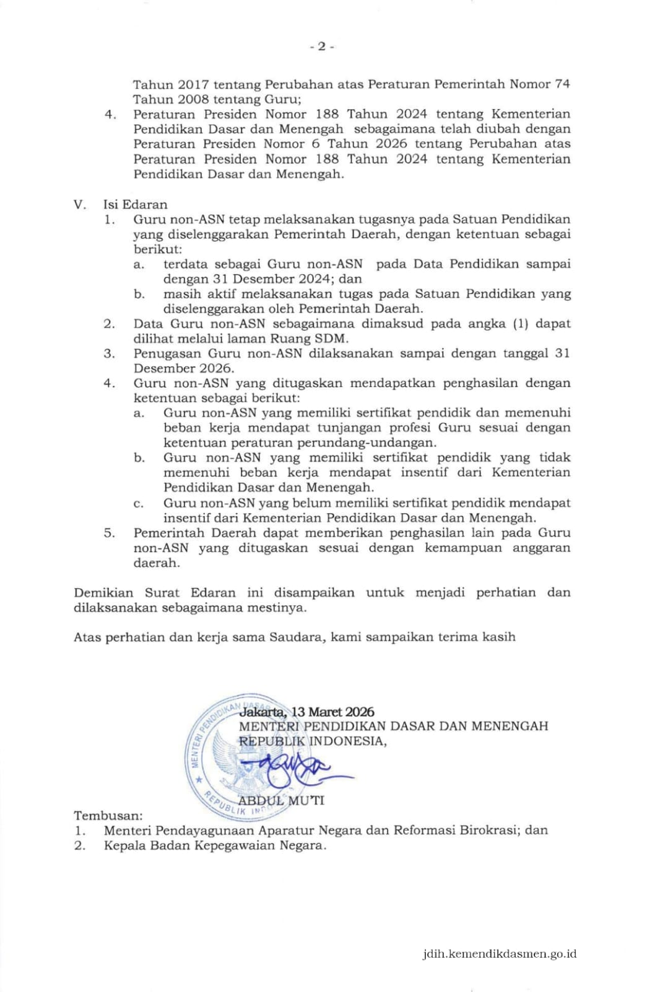
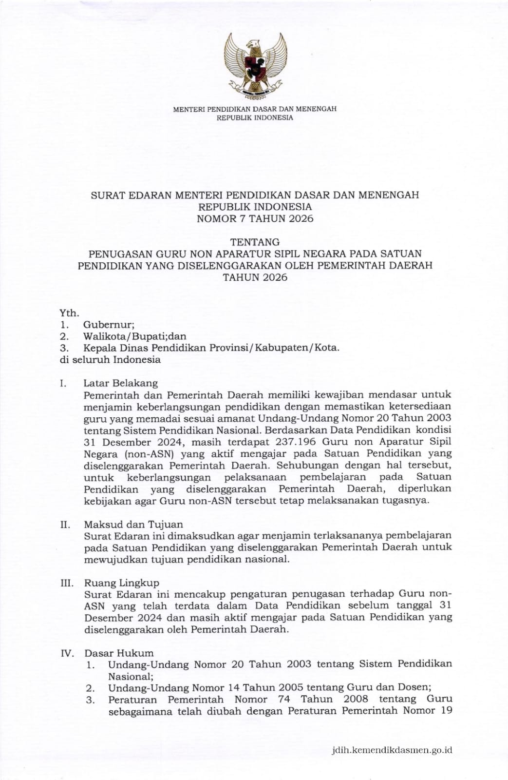

Slide 18
KEKUATAN MENGIKAT LEGISLASI SEMU
Tidak mengikat secara hukum bagi warga negara secara umum
Mengikat secara internal bagi aparatur penyelenggara negara
Dapat mengikat eksternal jika Diakui dan ditaati secara konsisten
Menimbulkan harapan yang wajar bagi Masyarakat
Menimbulkan akibat hukum konkret
Asas: asas kepercayaan (Vertrouwensbeginsel)

Slide 19
PERBEDAAN ANTARA PERATURAN PERUNDANG-UNDANGAN DENGAN LEGISLASI SEMU BERDASARKAN SUMBER KEWENANGAN PEMBENTUKAN
PERATURAN HUKUM (PERATURAN PERUNDANG-UNDANGAN) DIBENTUK BERDASARKAN DASAR HUKUM YANG JELAS, DAN OLEH KARENA ITU MEMPUNYAI KEKUATAN HUKUM MENGIKAT SECARA LANGSUNG.
PERATURAN KEBIJAKAN DITETAPKAN BERDASARKAN KEWENANGAN DALAM MENJALANKAN TUGAS UMUM PEMERINTAHAN BERDASARKAN PER-UU-AN
DARI ASPEK HUKUM ADMINISTRASI, MENTERI SEBAGAI PIMPINAN KEMENTERIAN, DEMIKIAN PULA PIMPINAN LEMBAGA NEGARA SEBAGAI PEJABAT ADMINISTRASI DIBERI KEWENANGAN MENETAPKAN PERATURAN YANG MENGIKAT KELUAR JIKA MEMPEROLEH KEWENANGAN ATRIBUSI DAN DELEGASI YANG DIAKUI BERDASARKAN UNDANG-UNDANG

Slide 20
aspek | Peraturan peruuan | Legislasi semu
dasar | Atribusi/delegasi | diskresi
pembentuk | Dpr+presiden | Pejabat TUN
hierarki | Diatur dalam UUP3 | Tidak termasuk dalam hierarki peraturan
Daya ikat*** | umum | INTERNAL***
pengujian | MK/MA | PENGADILAN TUN

Slide 21
PROBLEMATIKA LEGISLASI SEMU
Penyalahgunaan wewenang: dibuat seolah-olah mengikat umum
Bertentangan dengan peraturan lebih tinggi tapi tetap dijalankan
Menimbulkan ketidakpastian hukum bagi Masyarakat
Dijadikan dasar pemidanaan/pemberian sanksi, padahal tidak bolehJumlah sangat banyak dan sulit diawasi
contoh kasus nyata:
SE larangan mudik dengan sanksi denda. Padahal SE tidak boleh memuat sanksi.

Slide 22
YURISPRUDENSI PENTING
Putusan MA No. 23 K/TUN/1999: SE tidak bisa menjadi dasar hukum pemberian sanksi
Putusan MA No. 44 K/TUN/2001: Kebijakan yang merugikan warga dapat digugat di PTUN
Asas: Wetmatigheid van bestuur - pemerintahan harus berdasarkan UU
Catatan :
Mahkamah Agung sudah mengeluarkan Putusan yang jelas bahwa SE bukan dasar hukum untuk memberikan sanksi.

Slide 23
CATATAN
TIDAK ADANYA DASAR KEWENANGAN YANG BERSIFAT DELEGASIAN DALAM PENETAPAN PERATURAN KEBIJAKAN TIDAK BERARTI PEMERINTAH MEMILIKI KEBEBASAN MUTLAK
TERIKAT PENERAPAN ASAS-ASAS UMUM PEMERINTAHAN YANG BAIK, TERUTAMA ASAS KEADILAN DAN ASAS KEPERCAYAAN PUBLIK (VERTROUWENSBEGINSEL).
SUBSTANSI PERATURAN KEBIJAKAN TIDAK BOLEH BERTENTANGAN DENGAN KETENTUAN PERATURAN PERUNDANG-UNDANGAN
TIDAK DIMOTIVASI UNTUK MENJALANKAN KEWENANGAN SECARA SEWENANG-WENANG.

Slide 24
KESIMPULAN
Legislasi semu diperlukan untuk mengisi kekosongan hukum, tetapi bukan sumber hukum formal
Legislasi semu Tidak boleh bertentangan dengan peraturan perundang-undangan
Legislasi semu Tidak boleh menciptakan norma baru yang mengikat umum
Perlu pengawasan agar tidak disalahgunakan sebagai alat pemaksa

Slide 25
KESIMPULAN
PERATURAN KEBIJAKAN BUKAN MERUPAKAN JENIS PERATURAN PERUNDANG-UNDANGAN KARENA TIDAK TERMASUK DALAM JENIS DAN HIERARKI PERATURAN PERUNDANG-UNDANGAN SEBAGAIMANA DIATUR DALAM PASAL7 DAN PASAL 8 UU P3
DENGAN DEMIKIAN:
PROSES PEMBENTUKANNYA TIDAK MENGHARUSKAN MELALUI LIMA TAHAPAN, YAITU: PERENCANAAN, PENYUSUNAN, PEMBAHASAN, PENGESAHAN/PENETAPAN, DAN PENGUNDANGAN;
TIDAK MENGHARUSKAN MENGGUNAKAN TEKNIK PENYUSUNAN PERATURAN PERUNDANG-UNDANGAN SEBAGAIMANA TERDAPAT DALAM LAMPIRAN II UU P3
PADA UMUMNYA DALAM PRAKTEKNYA, TATA CARA PEMBENTUKANNYA SERTA TEKNIK PENYUSUNANNYA DIATUR DALAM TATA NASKAH DINAS MASING2 INSTANSI

Slide 26
Rekomendasi
SEBAGAI Negara hukum semua tindakan pemerintah harus berdasarkan UU.
Legislasi semu adalah "jalan pintas" yang rawan.
Apabila ditermui permasalahan, Solusinya bukan hapus SE akan tetapi dilakukan penertiban.
Perlu dilakukan transformasikan SE kedalam bentuk peraturan per-UU-an jika substansinya penting untuk diatur
Apakah Di instansi Anda ada SE yang isinya melampaui UU?

Slide 27
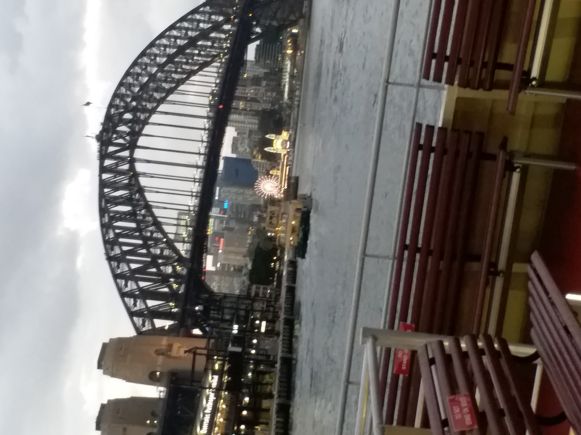
Semoga bermanfaat
Selamat berdiskusi
Terima kasih

